Slide 1
genetika

Slide 2
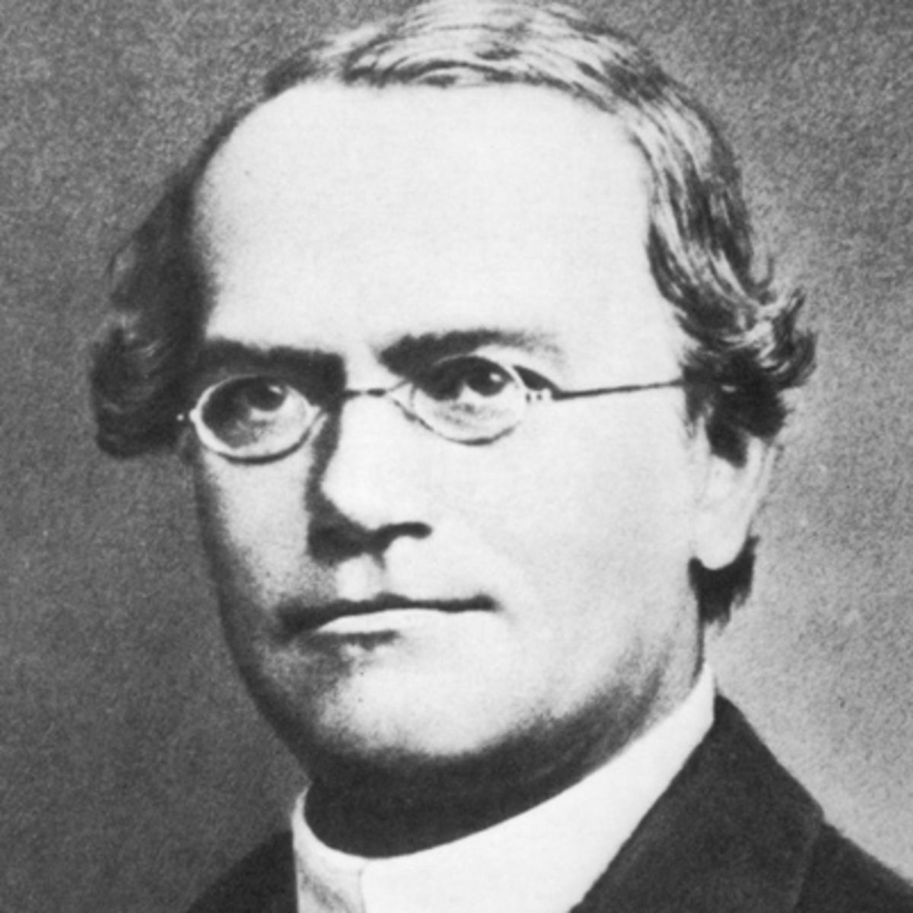
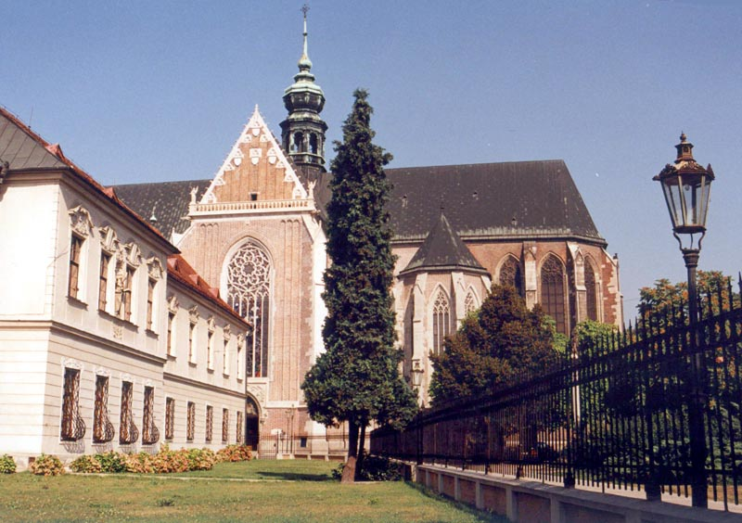
Zabývá se studiem dědičnosti a proměnlivosti
Johann Gregor Mendel

Slide 3
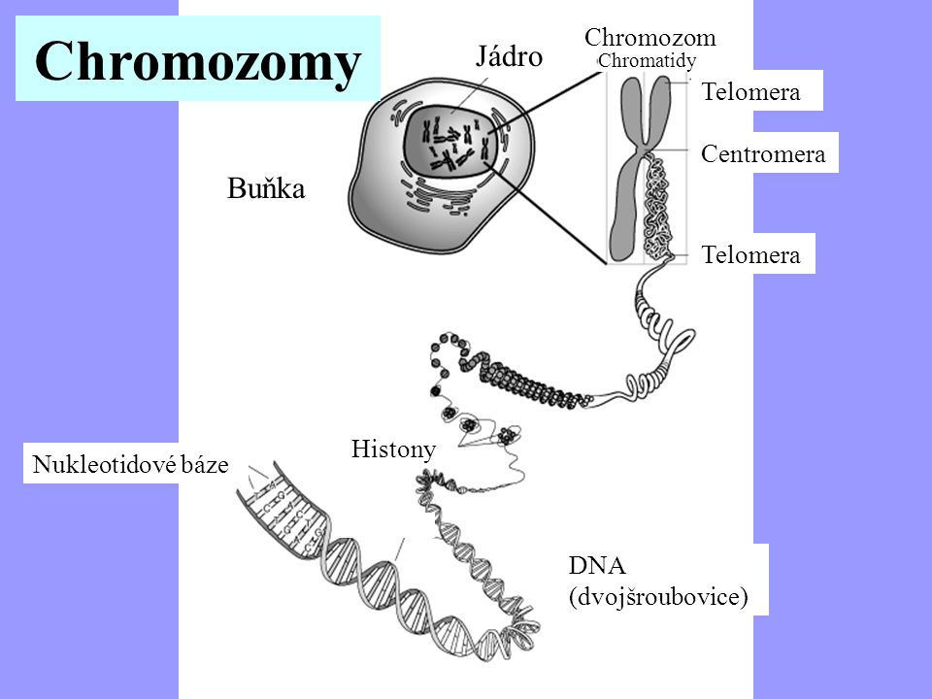

Slide 4
ZNAKY
VLASTNOSTI ORGANISMU
Např. hnědé oči, výška, hmotnost, talent …
MITÓZA
Animace
Pod mikroskopem
Oplození – spojení samčí a samičí pohlavní buňky
Genotyp – soubor genů
Fenotyp – soubor všech pozorovatelných vlastností (genotyp navenek)
Alela – určitá konkrétní forma genu

Slide 5
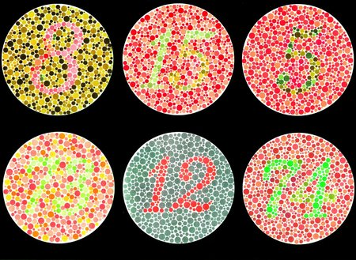

Slide 6
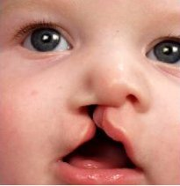
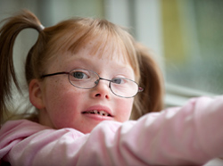
rozštěp
Down syndrome

Slide 7
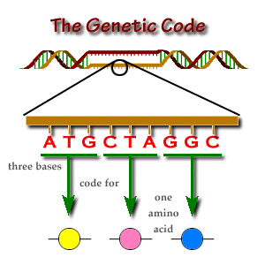
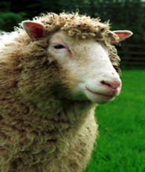
Význam genetiky
Inzulin – geneticky vyrobený předáním tenů pro jeho tvorbu z člověka do bakterie
Šlechtění – umělý výběr
Klonování – na úrovni buňky – jádro jedné buňky vstříknou do jiné
Genetický kód

Slide 8
„děti ze zkumavky“
Oplodnění mimo tělo matky
Zárodek přenesen do dělohy matky
Geneticky modifikované potraviny
Lepší výnosy
kriminalistika
DNA ze slin, vlasů, spermatu

